Slide 1
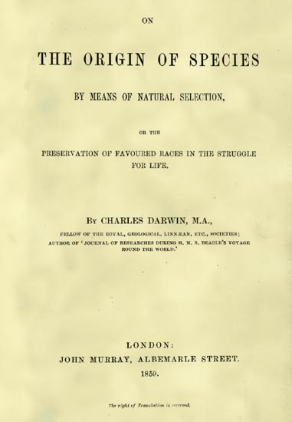
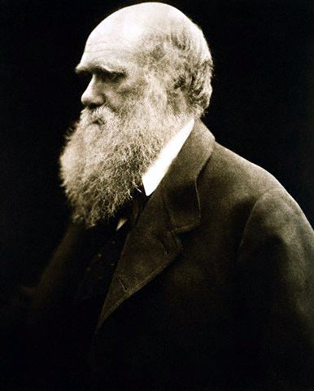
BÀI 25: HỌC THUYẾT ĐACUYN
Đac-uyn
1809-1882

Slide 2
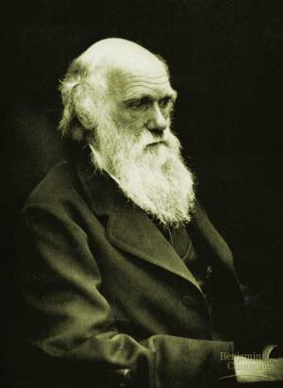
I. HỌC THUYẾT TIẾN HÓA ĐACUYN
1. Tiểu sử của Đac-uyn
- Đacuyn (Charles Darwin) sinh năm 1809 tại Vương quốc Anh và mất năm 1882
Năm 1859, Đacuyn công bố công trình “Nguồn gốc các loài” giải thích sự hình thành loài từ một tổ tiên chung bằng cơ chế chọn lọc tự nhiên

Slide 3
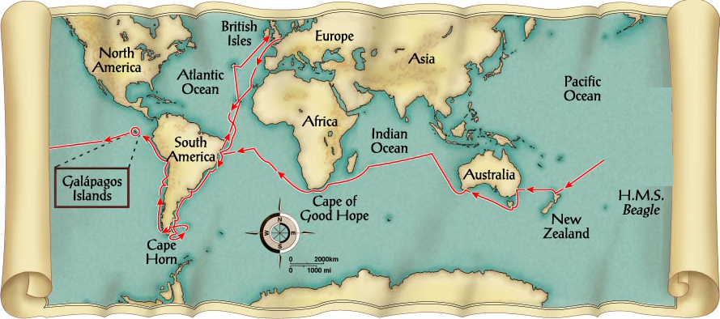
Hành trình vòng quanh thế giới của Đacuyn trên tàu Beagle (1831-1836)

Slide 4
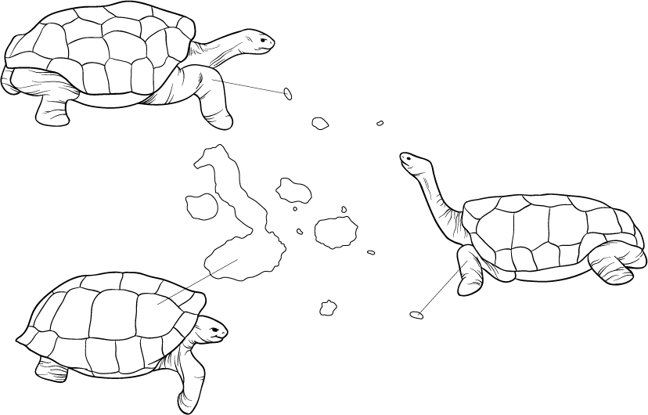
Đacuyn quan sát được những gì trong chuyến đi vòng quanh thế giới và từ đó rút ra được điều gì để xây dựng học thuyết tiến hóa?
Pinta
Marchena
Tower
Fernandina
James
Santa Cruz
Isabela
Santa Fe
Floreana
Hood
Các kiểu mai rùa đáng quan tâm giữa các đảo khác nhau

Slide 5
Darwin là người quan sát tinh tế cả với đối tượng hoang dại lẫn vật nuôi, cây trồng (vd: chim, côn trùng...)
Kích thước, hình dạng mỏ chim phù hợp với dạng thức ăn của chúng

Slide 6
Kích thước, hình dạng mỏ chim phù hợp với dạng thức ăn của chúng

Slide 7
2. Những tóm tắt của Enst Mayr về quan sát và suy luận của Đac-uyn
Tất cả các loài sinh vật luôn có xu hướng sinh ra 1 số lượng con nhiều hơn so với số con có thể sống sót đến tuổi sinh sản
Quần thể sinh vật có xu hướng duy trì kích thước không đổi trừ khi có những biến đổi bất thường về môi trường.
Các cá thể dù có cùng một bố mẹ nhưng vẫn khác biệt nhau về nhiều đặc điểm (biến dị cá thể - phần nhiều di truyền được)

Slide 8
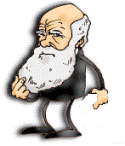
3. Giả thuyết của Đacuyn
Tại sao??

Slide 9
Theo Lamac

Slide 10
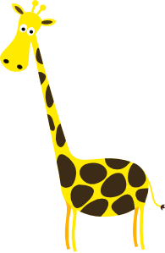
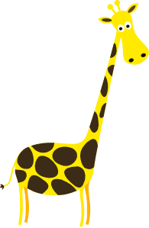
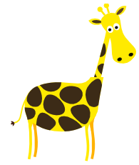
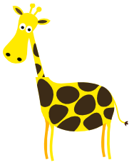
Theo Đacuyn

Slide 11
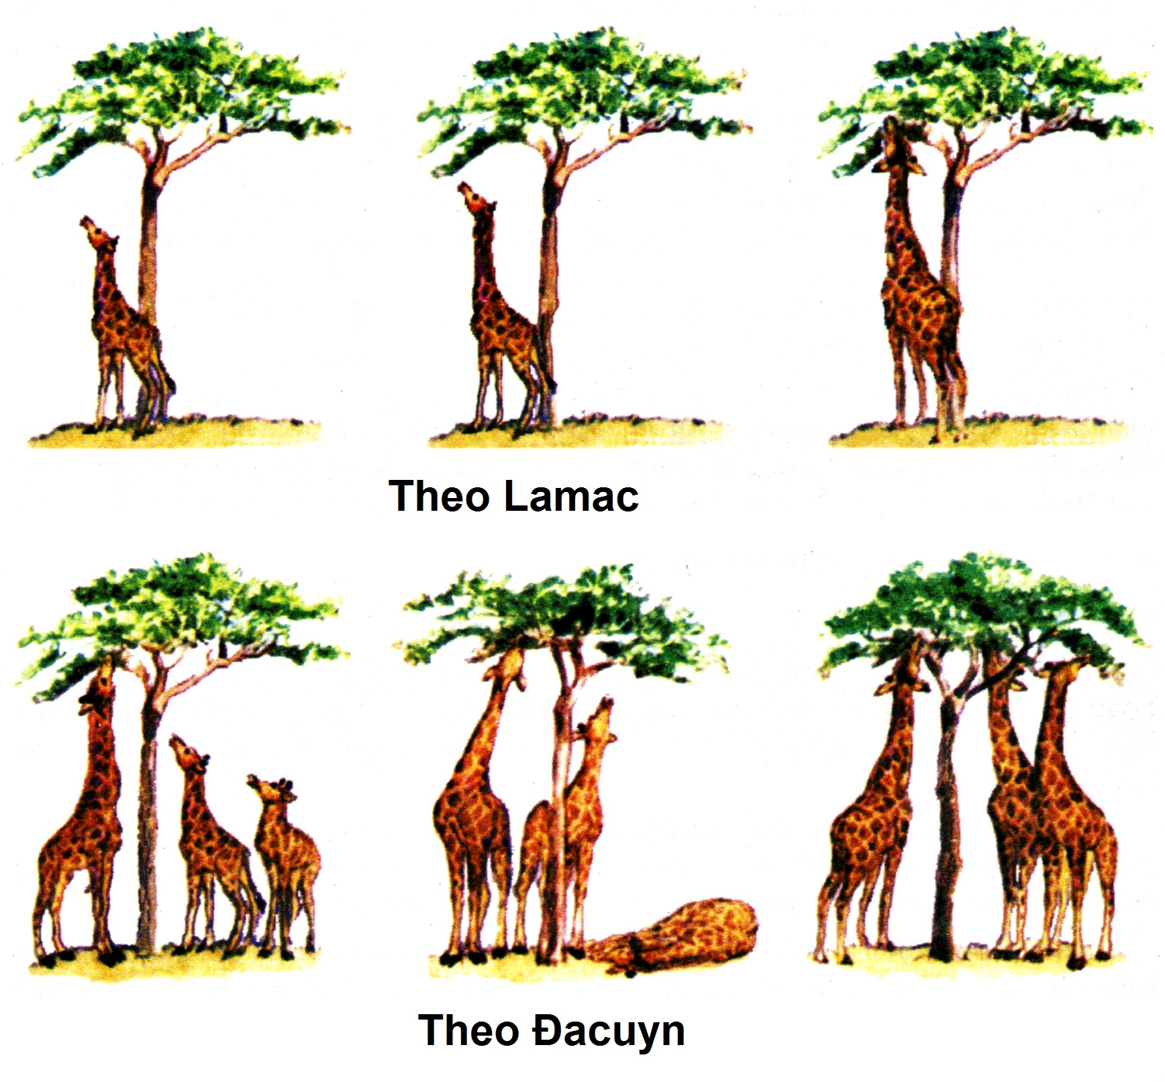

Slide 12
Theo Đac-uyn, nguyên nhân tiến hóa là gì?
Đấu tranh sinh tồn
Chọn lọc tự nhiên
Cơ chế tiến hóa theo Đac-uyn?
Đac-uyn đã giải thích sự hình thành đăc điểm thích nghi như thế nào?
- Biến dị phát sinh vô hướng.
- Sự thích nghi đạt được qua sự đào thải những dạng kém thích nghi.

Slide 13
Dacuyn đã đưa ra được cơ chế tiến hóa chính là CLTN qua đó giải thích được sự thống nhất trong đa dạng của sinh giới. Các loài giống nhau là do được phát sinh từ một nguồn gốc chung
CLTN là sự phân hóa về khả năng sống sót của các cá thể trong quần thể.
Đối tượng CLTN là các cá thể nhưng kết quả của CLTN lại tạo nên loài sinh vật có đặc điểm thích nghi với môi trường

Slide 14
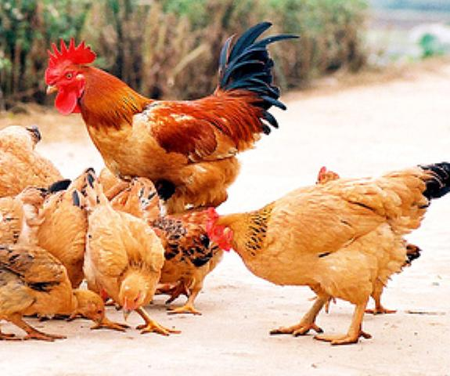
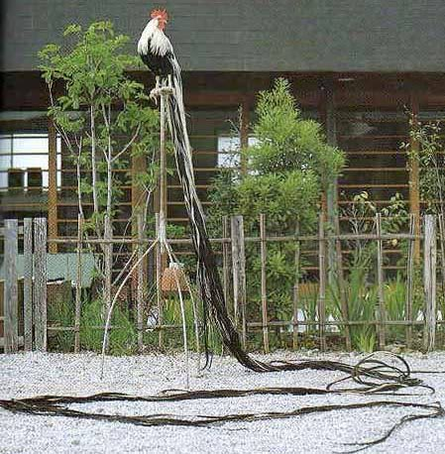
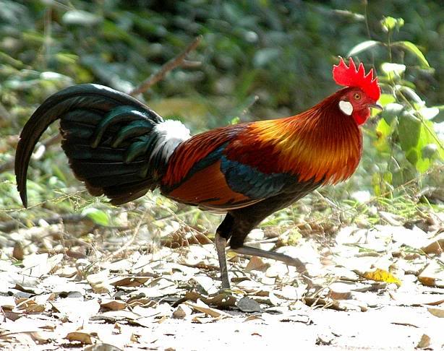
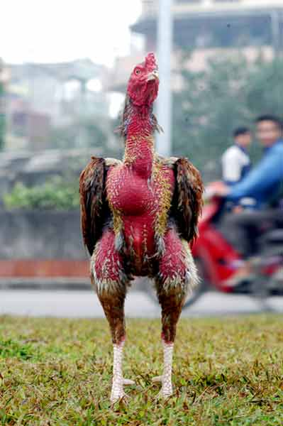
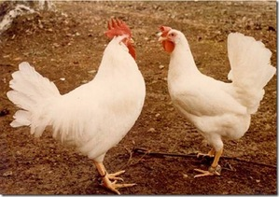
Gà thịt
Gà phượng hoàng
Gà rừng hoang dại
Gà trứng
Gà chọi
Notes:
tất cả những giống kể trên đều xuất phát từ một giống gà rừng ban đầu
Tại sao từ một dạng ban đầu mà lại phát triển ra nhiều dạng gà như bây giờ

Slide 15
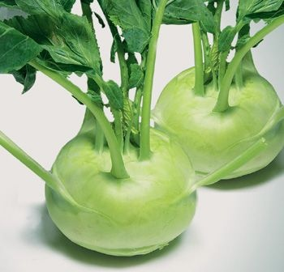
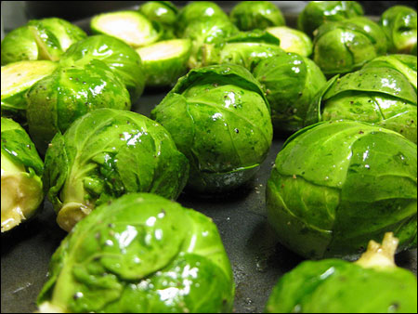
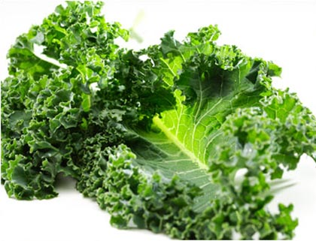
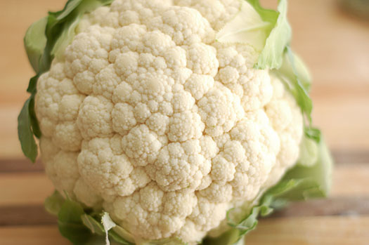
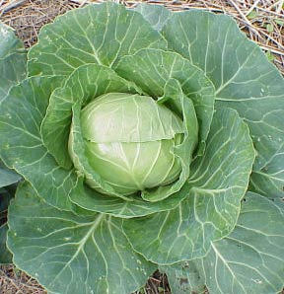
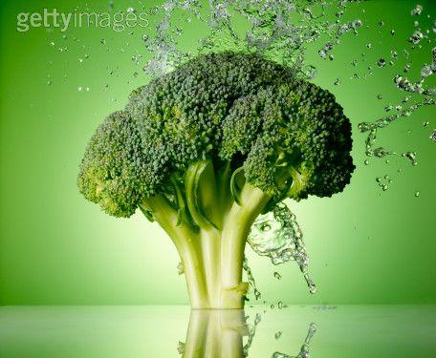
Su hào
Cải Bruxen
Cải xoăn
Súp lơ trắng
Bắp cải
Súp lơ xanh
Mù tạt hoang dại
Notes:
Từ mù tại hoang dại qua cltn đã tạo ra nhiều loài rau khác nhau

Slide 16
Đóng góp của Đac-uyn
Loài đang sống
Loài hóa thạch
Sơ đồ tiến hoá phân nhánh theo thuyết Đacuyn
Notes:
Các nhánh của sơ đồ đều xuất phát từ một điểm chung điều này nói lên vấn đề gì trong tiến hóa
Nhận xét số lượng loài đang sống so với số lượng loài hóa thạch
Tại sao có những nhánh cây phát triển rất dài trong khi có những nhánh lại rất ngắn

Slide 17
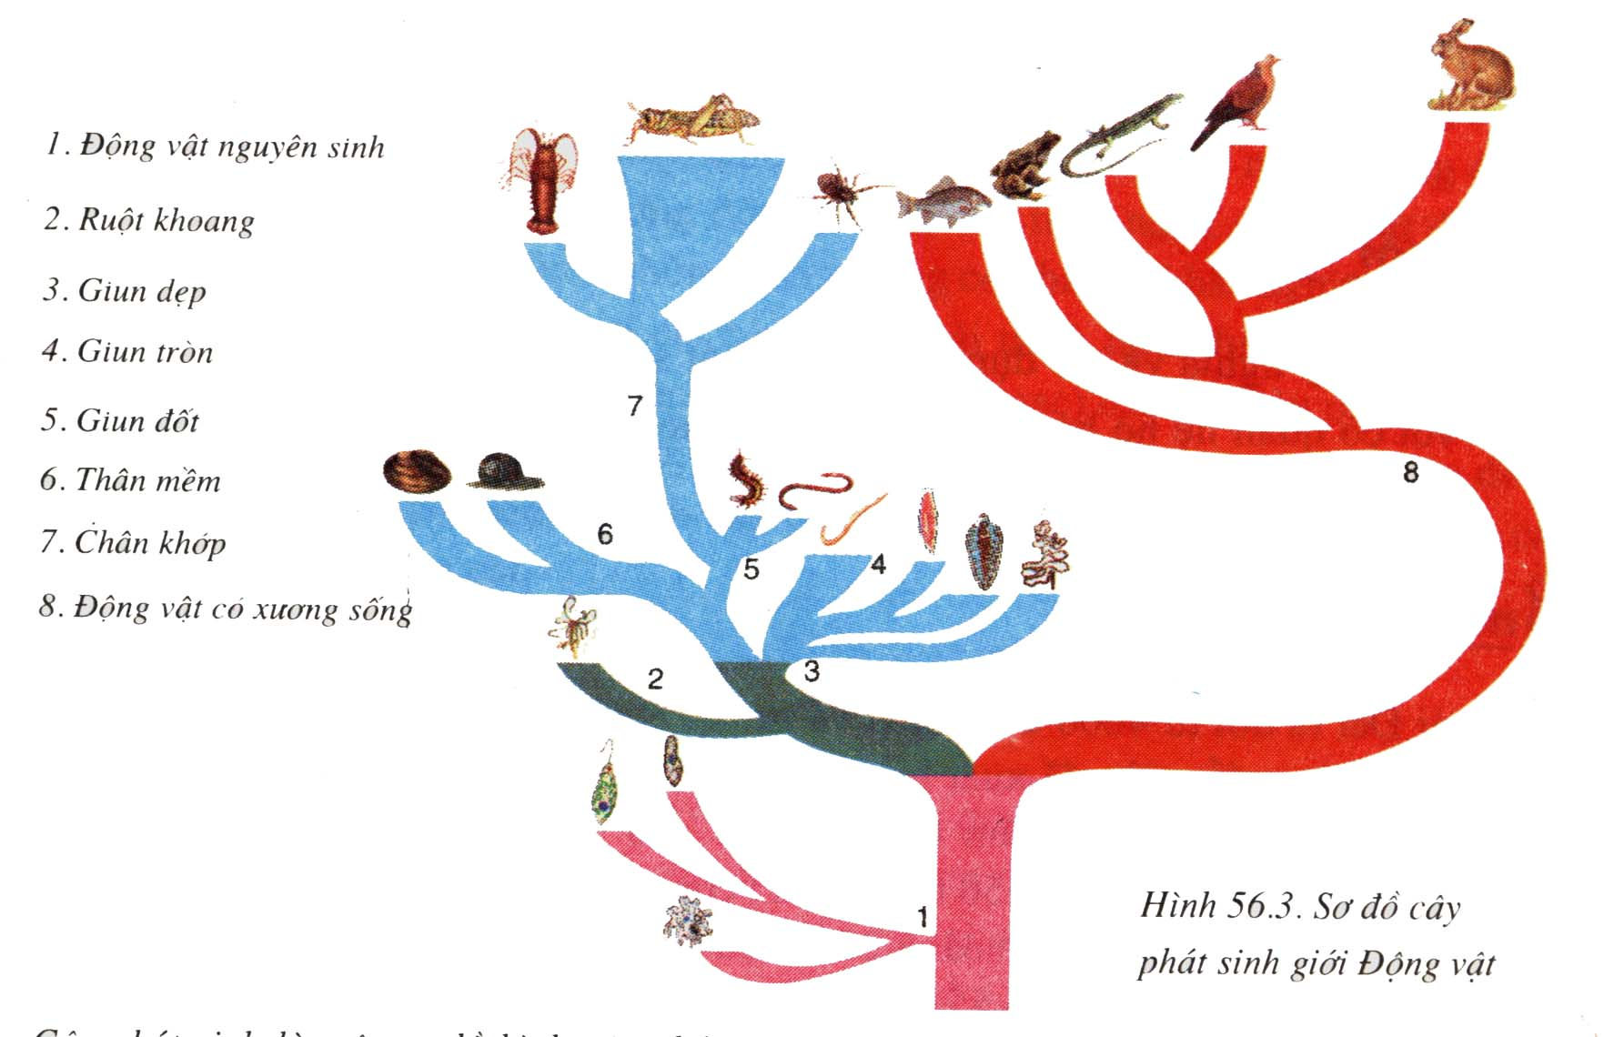

Slide 18
Đóng góp
- Nêu lên được nguồn gốc các loài.
- Giải thích được sự thích nghi của sinh vật và đa dạng của sinh giới.
- Các quá trình chọn lọc luôn tác động lên sinh vật -> phân hoá khả năng sống sót và sinh sản của chúng -> tác động lên quần thể.
Tồn tại
- Chưa xác định được nguyên nhân phát sinh biến dị

Slide 19
Nội dung | Thuyết tiến hóa của Đac-uyn
a) Nguyên nhân tiến hóa
b) Cơ chế tiến hóa
c) Sự hình thành đặc điểm thích nghi
Đấu tranh sinh tồn.
Chọn lọc tự nhiên
Biến dị phát sinh vô hướng. - Sự thích nghi đạt được qua sự đào thải những dạng kém thích nghi.

Slide 20
Nội dung so sánh | Thuyết tiến hóa của Đac-uyn
d) Sự hình thành loài mới
e) Tồn tại
- Loài mới được hình thành do sự sống sót, sinh sản ưu thế của những cá thể mang biến dị có lợi, dưới tác dụng của CLTN từ 1 nguồn gốc chung.
- Chưa phân biệt được biến dị di truyền và không di truyền
- Chưa thành công trong việc giải thích nguyên nhân phát sinh và cơ chế di truyền các biến dị

